Slide 1
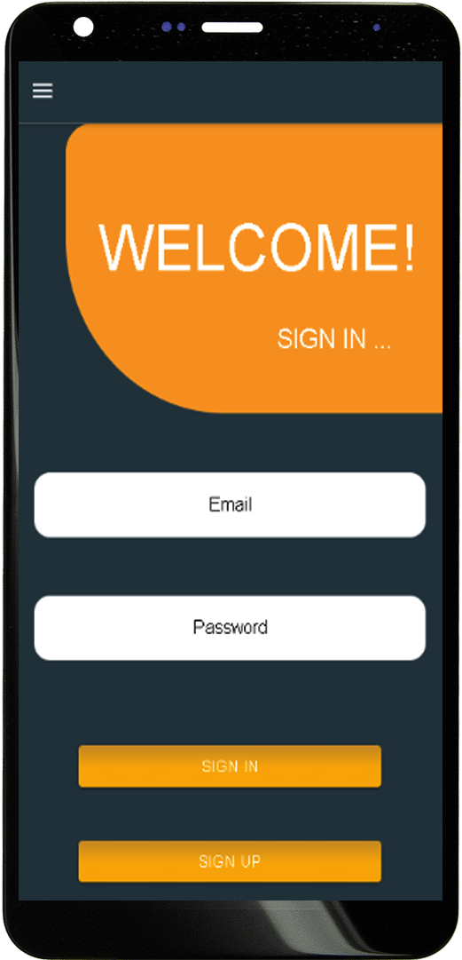
Ionic APP – Tourist Service
Popescu Cristina-Ioana
Malihin Mihai
Sisteme de operare pentru platforme mobile

Slide 2
1
Scopul aplicatiei
Aplicatia are ca scop descoperirea de servicii turistice prin intermediul serviciului de locatie a utilizatorului.
Serviciile turistice sunt prezentate pe GoogleMaps API sub forma de markere.
Fiecare marker contine informatii despre respectivul serviciu.

Slide 3
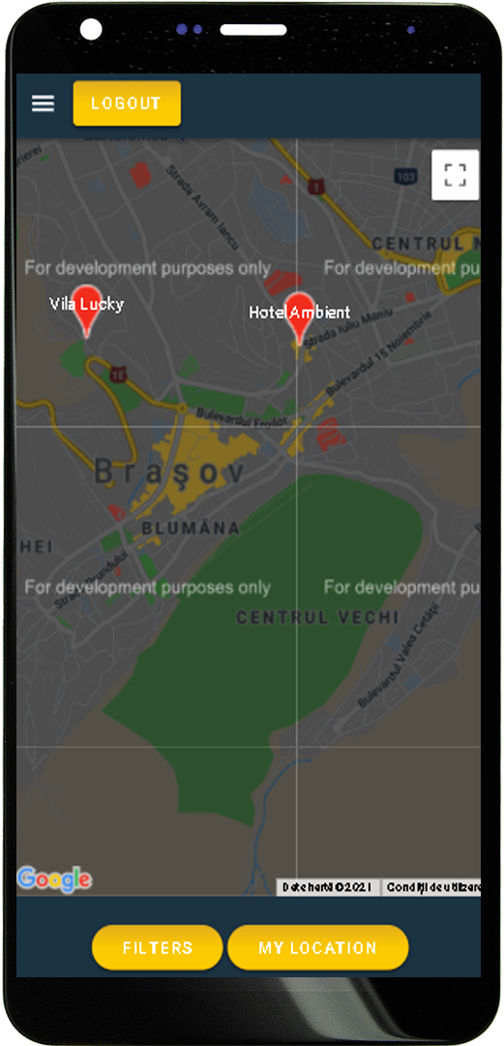
Functionalitati
Listarea serviciilor ce se afla in aproprierea utilizatorului.
Filtrarea serviciilor in functie de locatie.
Listarea informatiilor pentru fiecare serviciu.
Inregistrare / Logare prin intermediul FireBase
SIDE – MENU

Slide 4
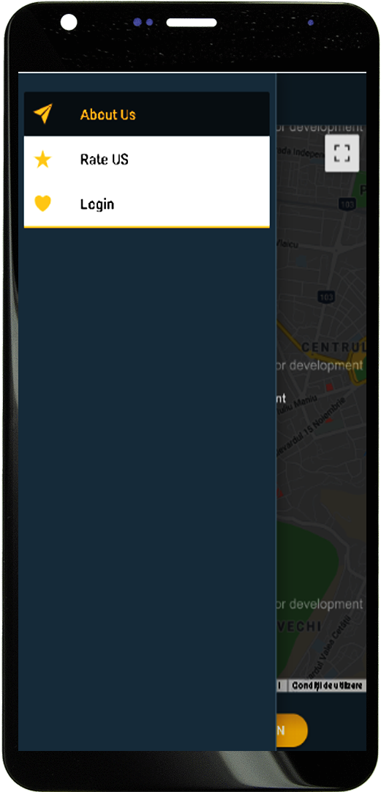
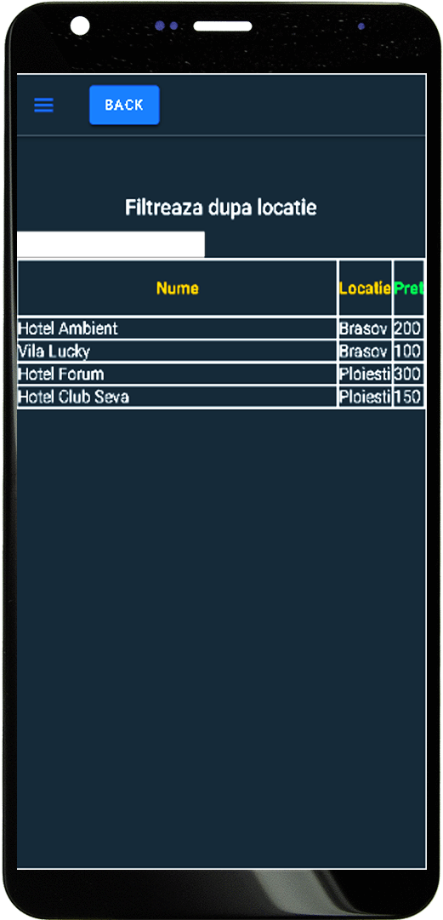

Side – Menu & Filter
3
Side – menu : se poate accesa prin butonul
Contine paginile : About US
Rate US
Login
Filter : pentru a filtra dupa locatie se introduce locatia in
campul

Slide 5
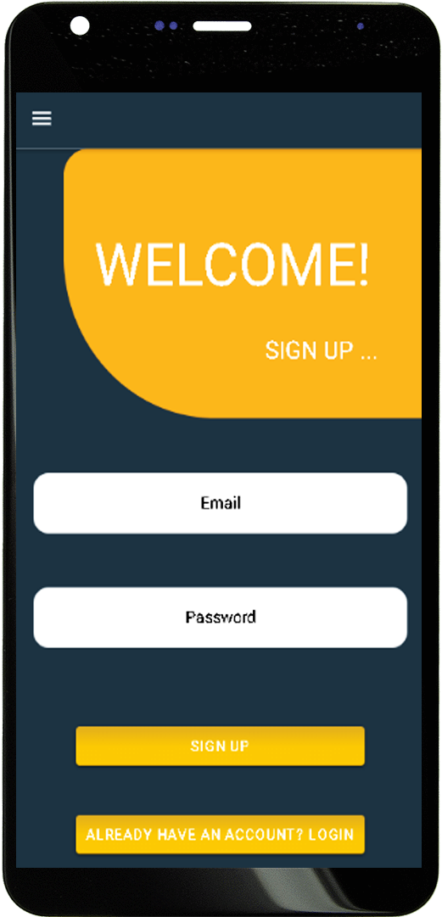
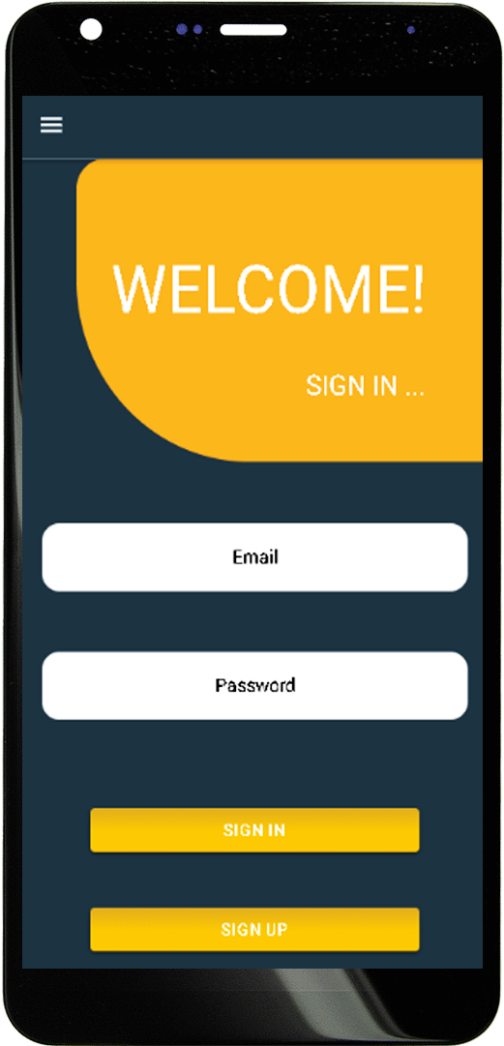
Inregistrarea si logarea in aplicatie
4
La inregistrarea in aplicatie se va solicita un Email si o Parola.
Logarea se va face pe baza datelor introduse la inregistrare.

Slide 6
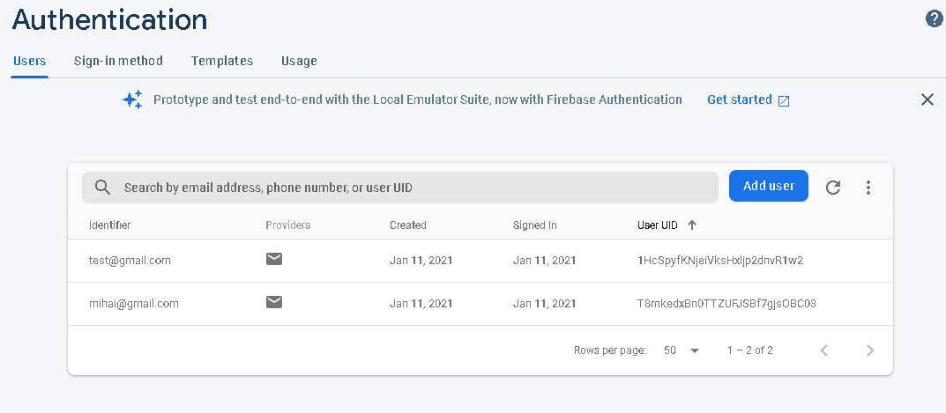
Stocarea datelor utilizatorului
5
Stocarea datelor se face in FireBase.

